Slide 1
Виртуальная экскурсия в Новосибирскую филармонию
Автор:
Шатохина Елена Николаевна
Музыкальный руководитель
МКДОУ д/с №57 «Чебурашка»
г. Новосибирск

Slide 2
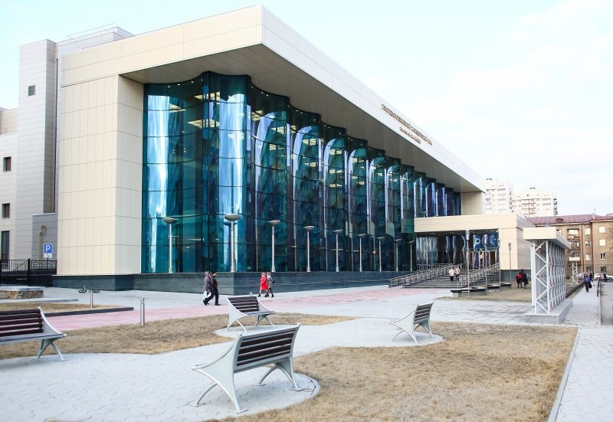

Slide 3
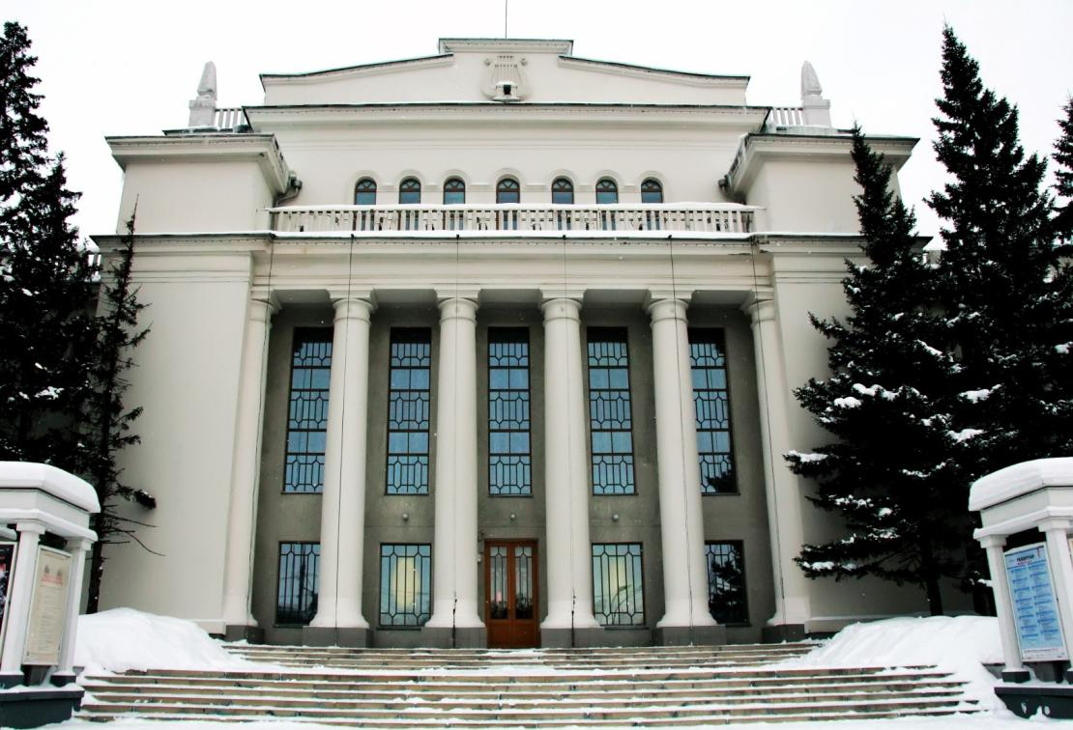

Slide 4
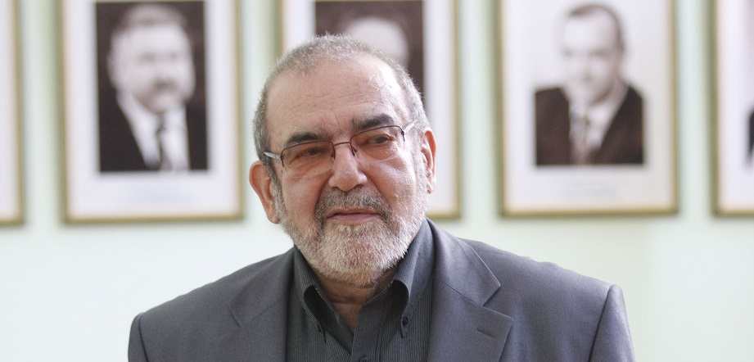

Slide 5
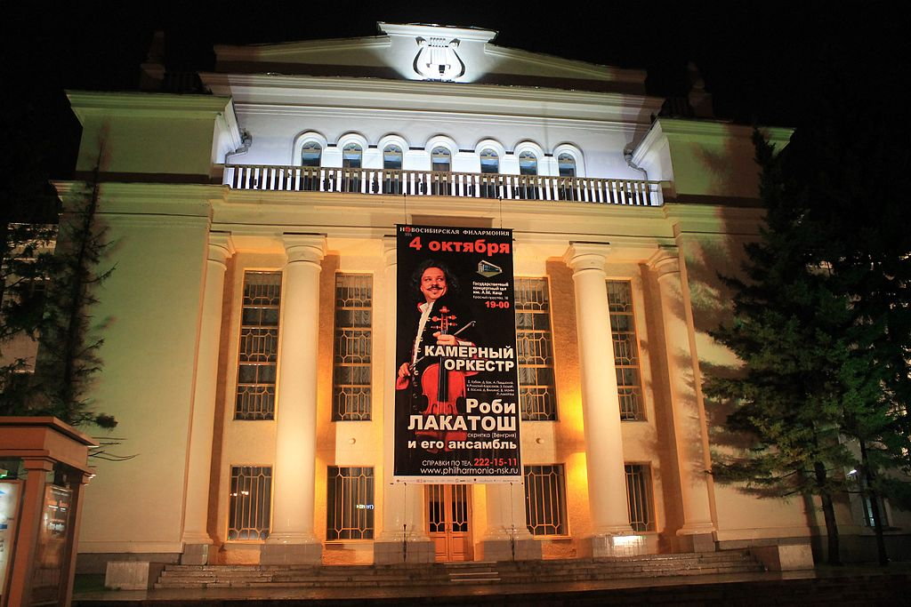

Slide 6
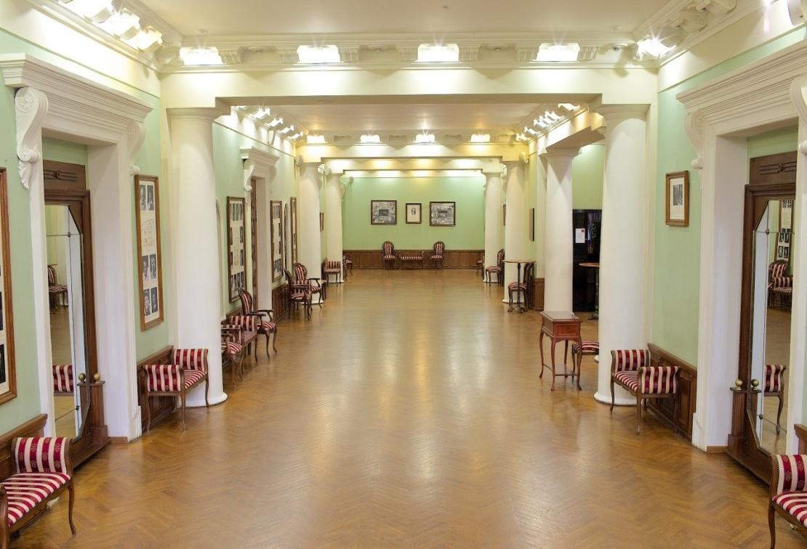

Slide 7
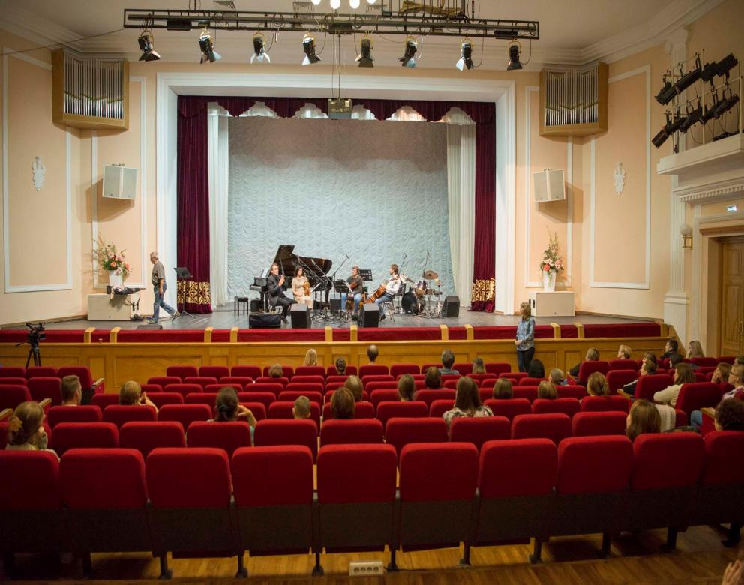

Slide 8
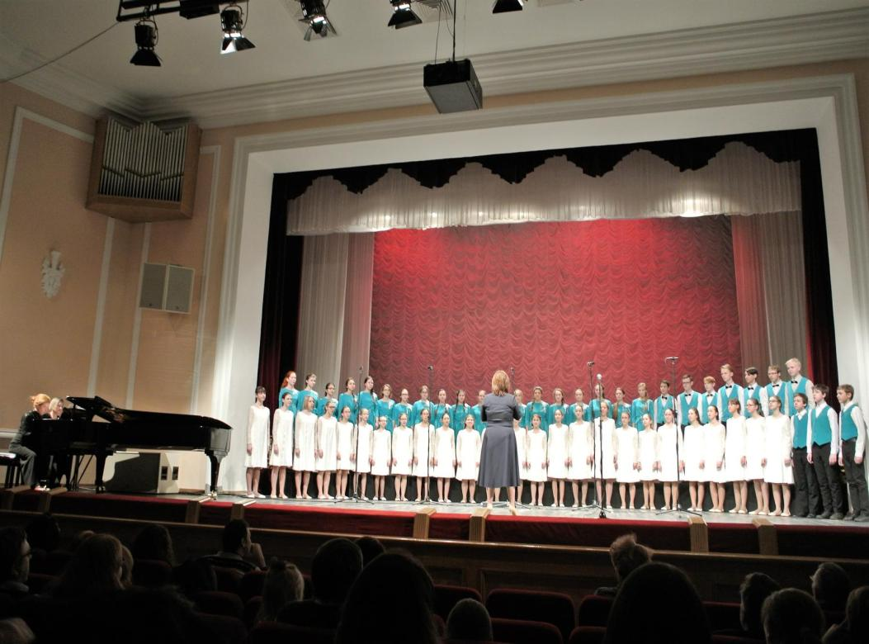

Slide 9
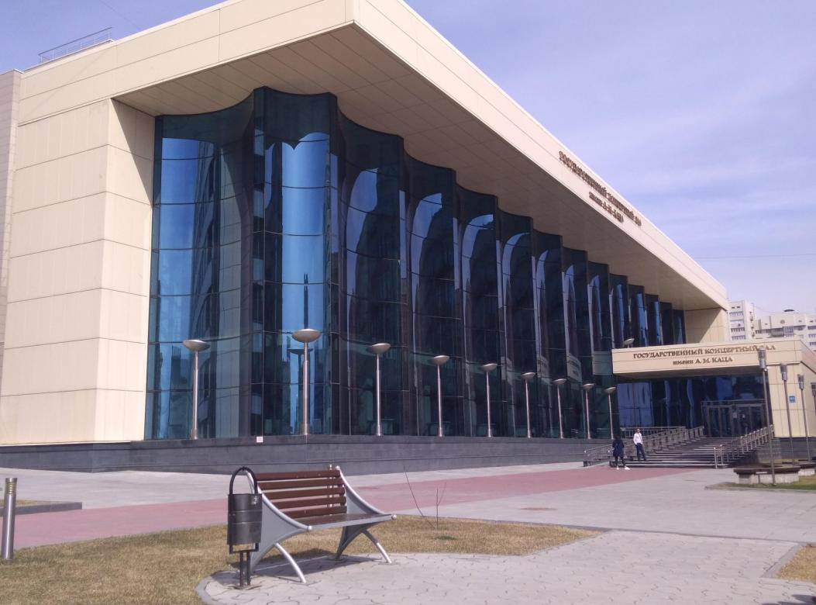

Slide 10
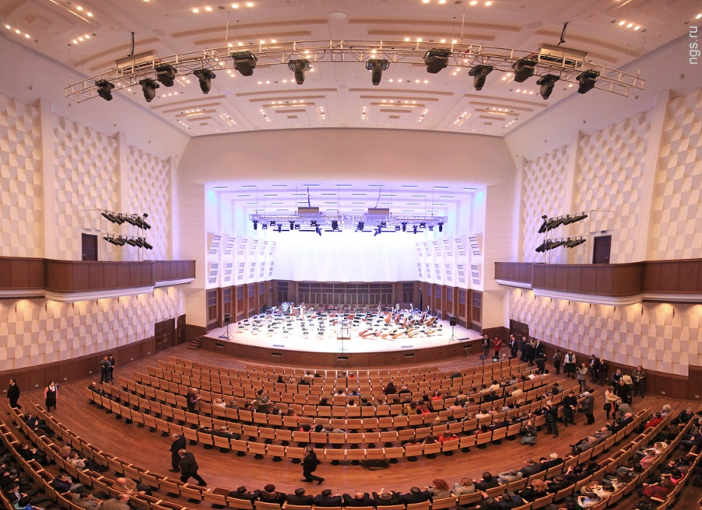

Slide 11
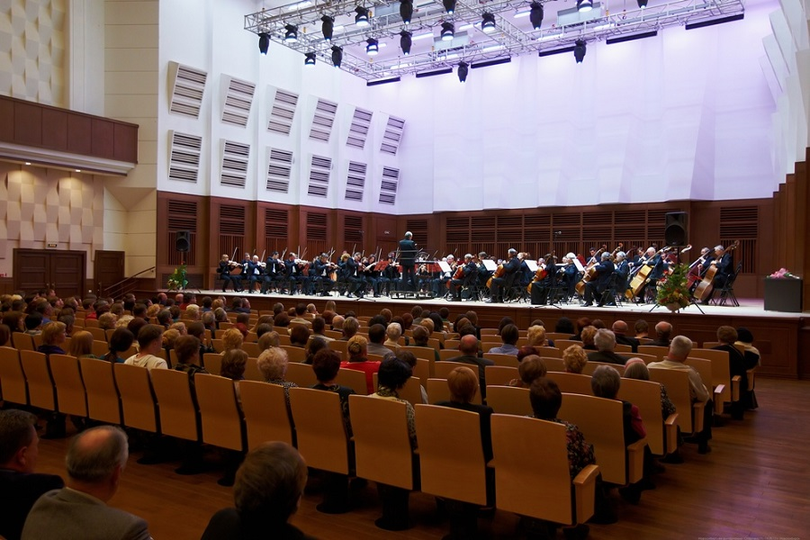

Slide 12
ИСТОЧНИКИ ИНФОРМАЦИИ
https://phil-nsk.ru/afisha/odin-den-iz-zhizni-vmk/
https://phil-nsk.ru/
https://ru.wikipedia.org/wiki/%D0%94%D0%BE%D0%BC_%D0%9B%D0%B5%D0%BD%D0%B8%D0%BD%D0%B0_(%D0%9D%D0%BE%D0%B2%D0%BE%D1%81%D0%B8%D0%B1%D0%B8%D1%80%D1%81%D0%BA)
https://www.youtube.com/watch?time_continue=5&v=1zq_yWGxcUU

